Slide 1
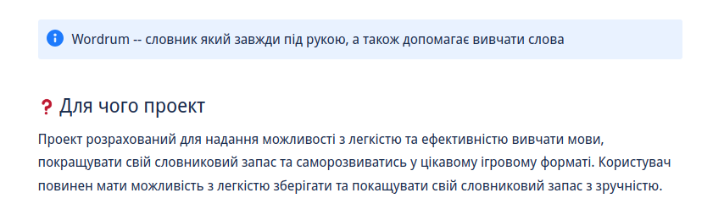
Wordum

Slide 2
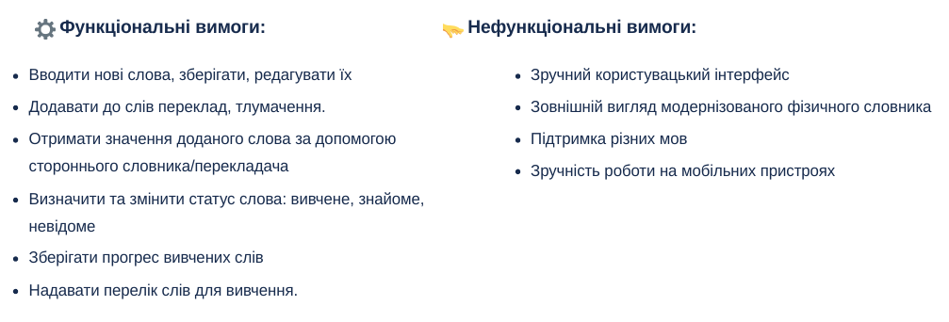
Вимоги користувачів

Slide 3
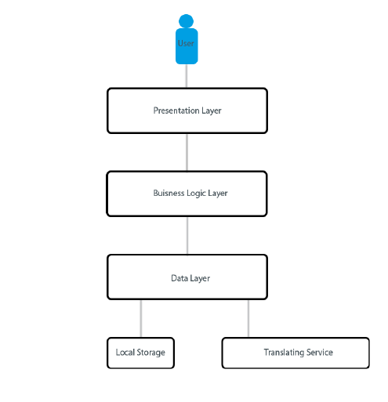
Загальна архітектура

Slide 4
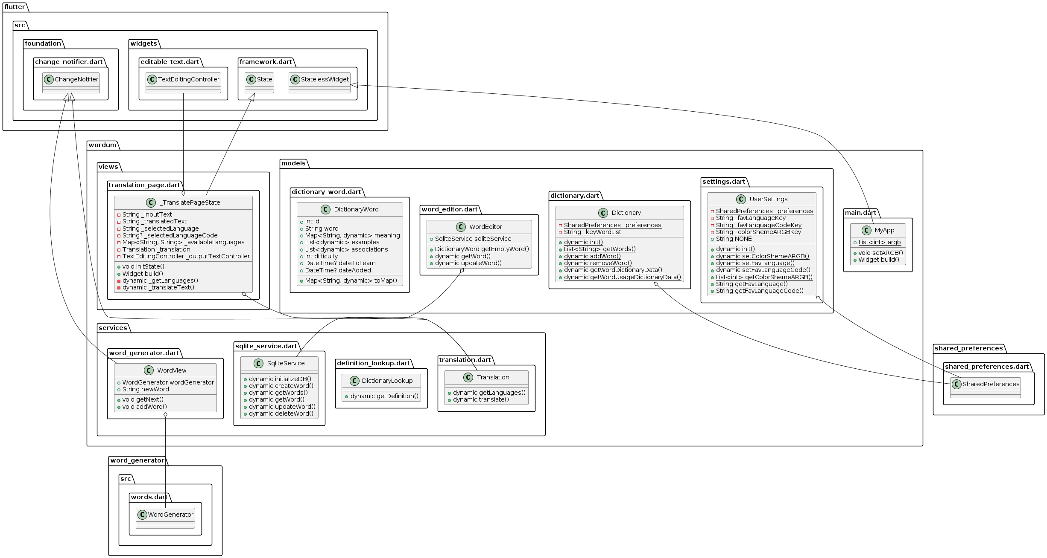
Архітектура класів

Slide 5
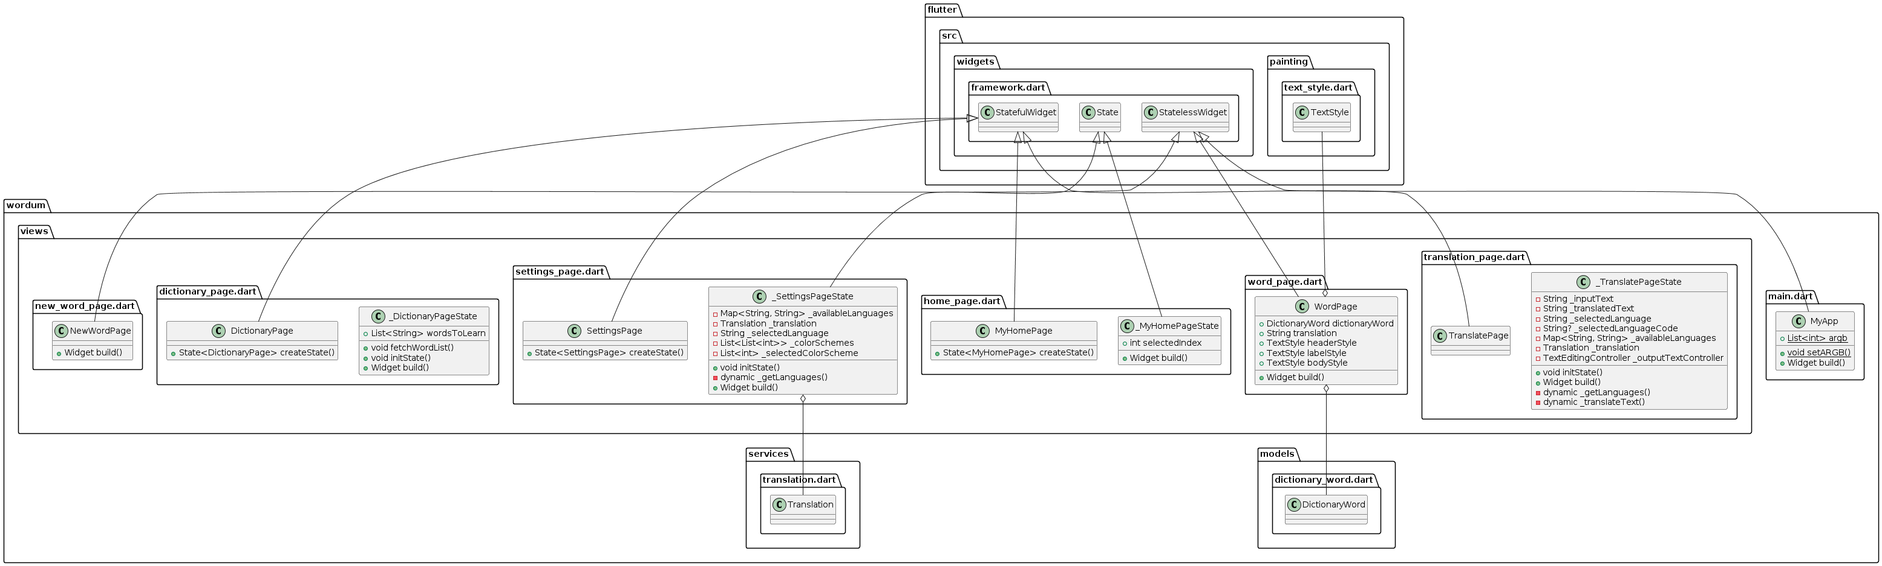
Архітектура View

Slide 6
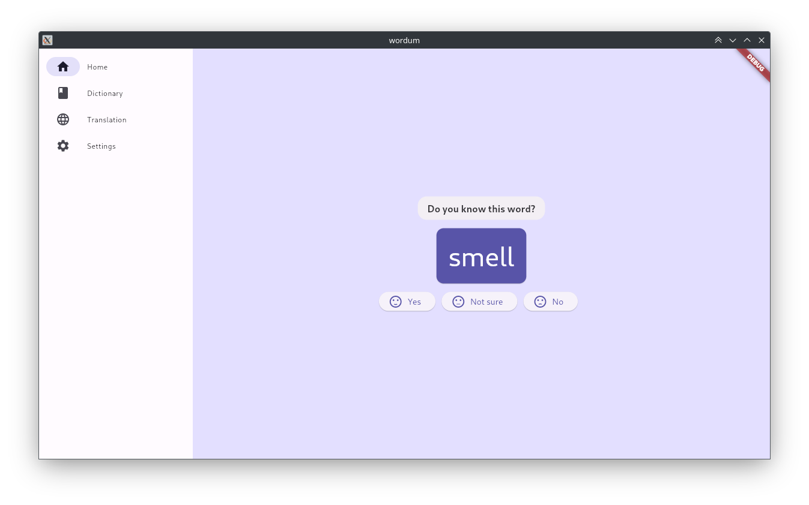
Головна сторінка
Користувач отримує нове слово для вивчення, він вказує чи він знає його, якщо ні, то воно додається в словник.

Slide 7
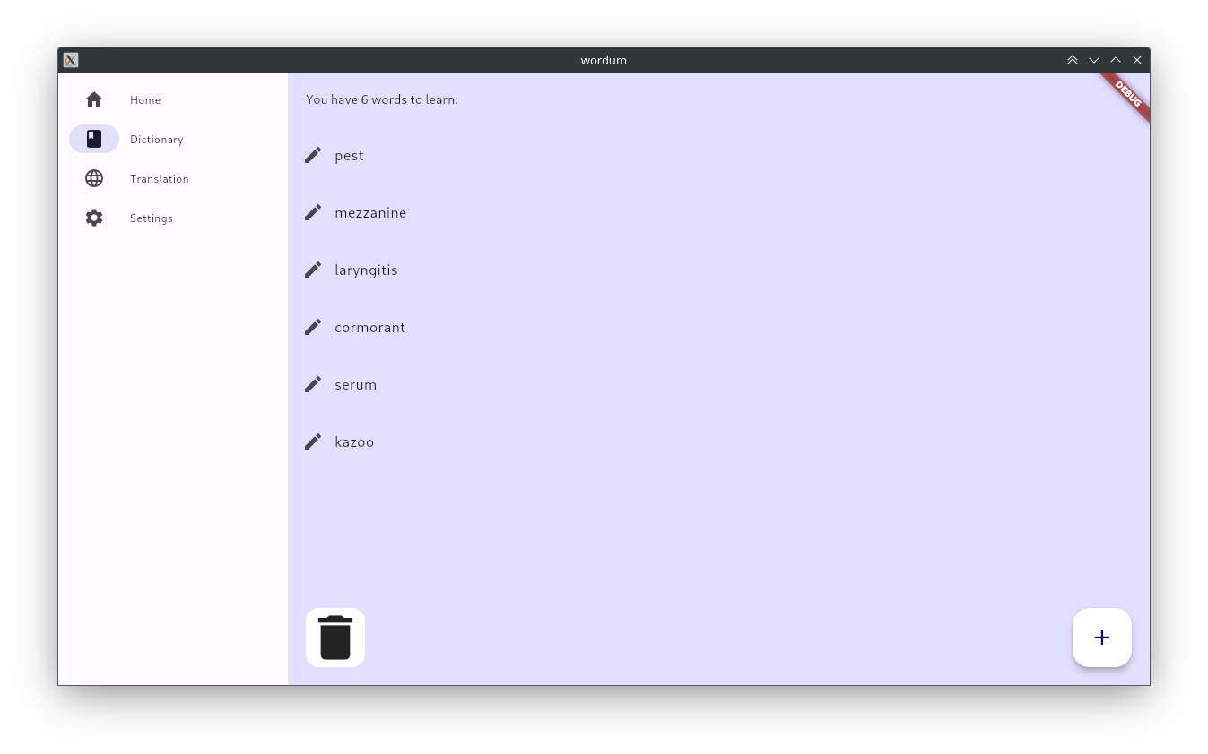
Словник
Користувач може додати, видалити слова для вивчення, при цьому він отримає переклад слова яке він не знає на обраній ним мові.

Slide 8
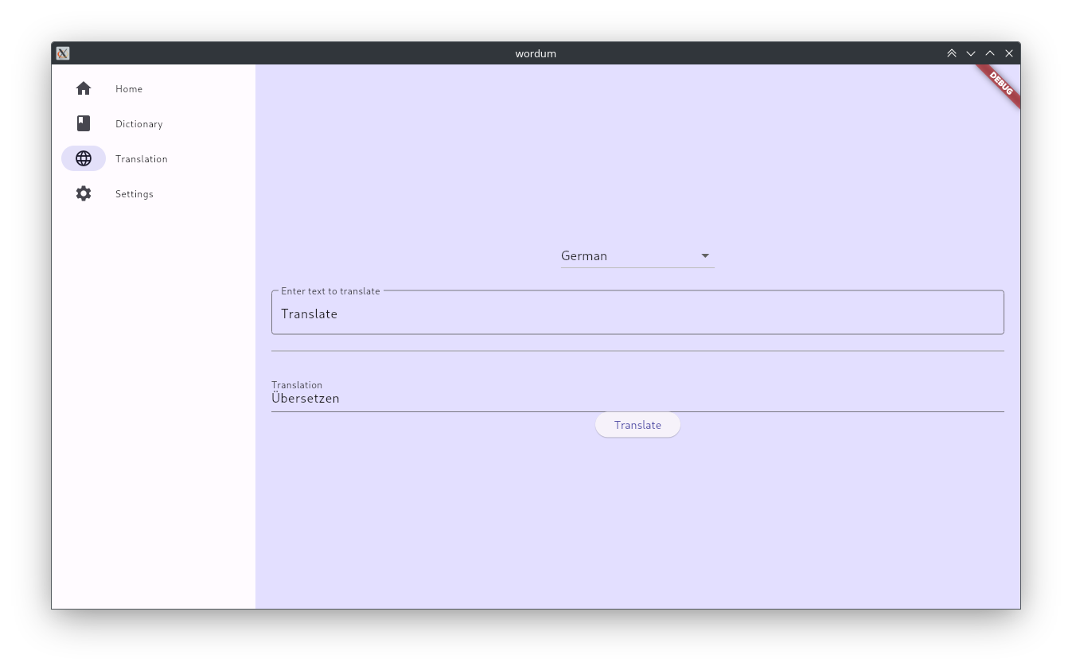
Перекладач
Користувач може додати, перекладати текст, на будь якій мові з більше 135-ти.

Slide 9
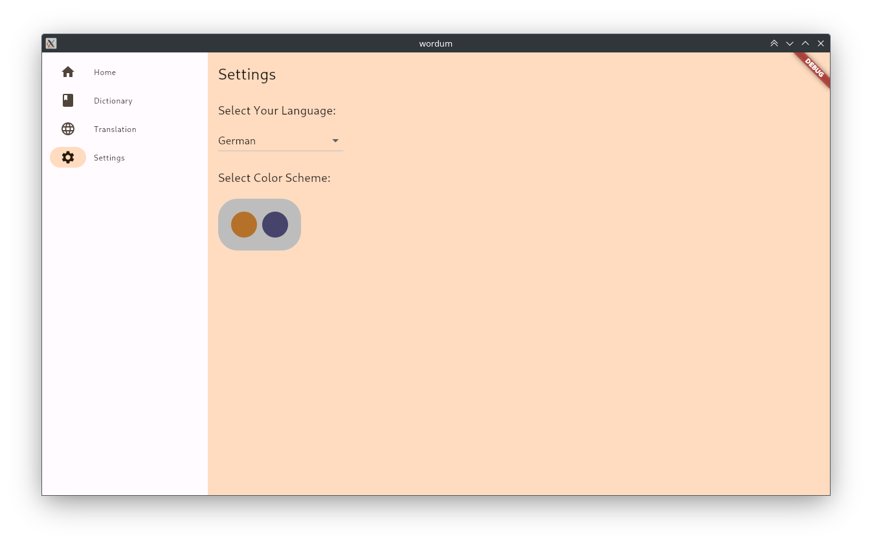
Налаштування
Тут користувач може обрати мову для автоматичного/ручного перекладу слів, а також змінити зовнішній вигляд застосунку.

Slide 10
Відео презентація

